Slide 2
SPLOŠNI CILJI|UVOD|PRIDOBIVANJE SNOVI>
SPLOŠNI
CILJI
Učenci:
razvijajo spretnost medsebojnega sodelovanja
spoznavajo pomen kulturne in glasbene dediščine
uporabljajo različne vire podatkov in presojajo njihovo uporabno vrednost
spoznavajo in vrednotijo pomen naše ljudske dediščine

Slide 3
SPLOŠNI CILJI|UVOD|PRIDOBIVANJE SNOVI>
UVOD
Uvod z motivacijo:
poslušanje skladbe Micika v püngrade
v izvedbi Marko bande

Slide 4
SPLOŠNI CILJI|UVOD|PRIDOBIVANJE SNOVI>
PRIDOBIVANJE
SNOVI
Pridobivanje nove snovi:
snovna ali materialna, nematerialna kulturna dediščina in ustno izročilo

Slide 5
SPLOŠNI CILJI|UVOD|PRIDOBIVANJE SNOVI>
Pridobivanje nove snovi:
snovna ali materialna, nematerialna kulturna dediščina in ustno izročilo

Slide 6
SPLOŠNI CILJI|UVOD|PRIDOBIVANJE SNOVI>
Pridobivanje nove snovi:
snovna ali materialna, nematerialna kulturna dediščina in ustno izročilo

Slide 7
SPLOŠNI CILJI|UVOD|PRIDOBIVANJE SNOVI>
Pridobivanje nove snovi:
snovna ali materialna, nematerialna kulturna dediščina in ustno izročilo

Slide 8
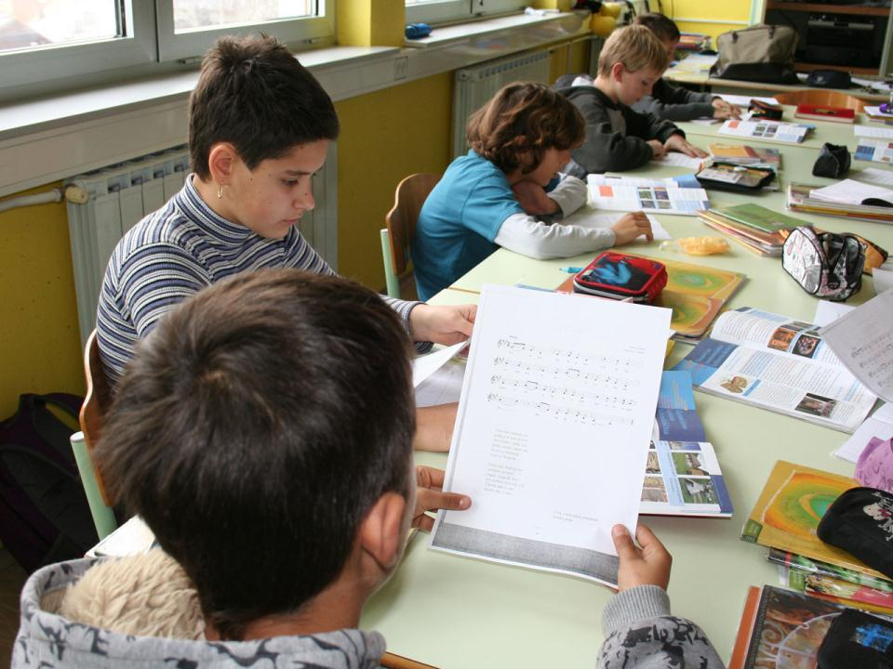
SPLOŠNI CILJI|UVOD|PRIDOBIVANJE SNOVI> <BOŽIČ|ŠTEFANOVO|NOVO LETO|PUST|VELIKA NOČ>
BOŽIČ
Pridobivanje nove snovi:
snovna ali materialna, nematerialna kulturna dediščina in ustno izročilo
pesem Sveta noč

Slide 9
<BOŽIČ|ŠTEFANOVO|NOVO LETO|PUST|VELIKA NOČ>
pesem Sveta noč

Slide 10
<BOŽIČ|ŠTEFANOVO|NOVO LETO|PUST|VELIKA NOČ>
pesem Sveta noč

Slide 11
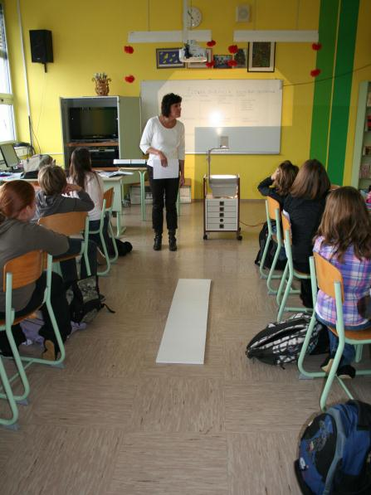
<BOŽIČ|ŠTEFANOVO|NOVO LETO|PUST|VELIKA NOČ>
ŠTEFANOVO
Litanije za srečo

Slide 12
<BOŽIČ|ŠTEFANOVO|NOVO LETO|PUST|VELIKA NOČ>
Litanije za srečo

Slide 13
<BOŽIČ|ŠTEFANOVO|NOVO LETO|PUST|VELIKA NOČ>
Litanije za srečo

Slide 14
<BOŽIČ|ŠTEFANOVO|NOVO LETO|PUST|VELIKA NOČ>
NOVO LETO
Novoletna kolednica

Slide 15
<BOŽIČ|ŠTEFANOVO|NOVO LETO|PUST|VELIKA NOČ>
Novoletna kolednica

Slide 16
<BOŽIČ|ŠTEFANOVO|NOVO LETO|PUST|VELIKA NOČ>
Novoletna kolednica

Slide 17
<BOŽIČ|ŠTEFANOVO|NOVO LETO|PUST|VELIKA NOČ>
PUST

Slide 18
<BOŽIČ|ŠTEFANOVO|NOVO LETO|PUST|VELIKA NOČ>

Slide 19
<BOŽIČ|ŠTEFANOVO|NOVO LETO|PUST|VELIKA NOČ>

Slide 20
<BOŽIČ|ŠTEFANOVO|NOVO LETO|PUST|VELIKA NOČ>
VELIKA NOČ

Slide 21
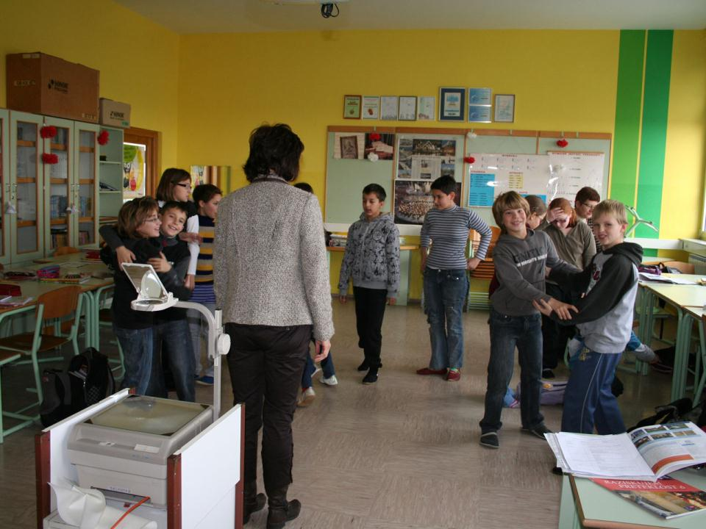
<BOŽIČ|ŠTEFANOVO|NOVO LETO|PUST|VELIKA NOČ> <LJUDSKI PLES|ZAKLJUČEK
LJUDSKI PLES
Tribučko kolo

Slide 22
<LJUDSKI PLES|ZAKLJUČEK
Tribučko kolo

Slide 23
<LJUDSKI PLES|ZAKLJUČEK
Tribučko kolo

Slide 24
<LJUDSKI PLES|ZAKLJUČEK
Tribučko kolo

Slide 25
<LJUDSKI PLES|ZAKLJUČEK
Tribučko kolo

Slide 26
<LJUDSKI PLES|ZAKLJUČEK
Tribučko kolo

Slide 27
<LJUDSKI PLES|ZAKLJUČEK
Tribučko kolo

Slide 28
<LJUDSKI PLES|ZAKLJUČEK
ZAKLJUČEK
Reševanje nalog v zgodovinskem delovnem zvezku o kulturni dediščini

Slide 29
<LJUDSKI PLES|ZAKLJUČEK
Reševanje nalog v zgodovinskem delovnem zvezku o kulturni dediščini

Slide 30
<LJUDSKI PLES|ZAKLJUČEK
Reševanje nalog v zgodovinskem delovnem zvezku o kulturni dediščini

Slide 31
<LJUDSKI PLES|ZAKLJUČEK
Reševanje nalog v zgodovinskem delovnem zvezku o kulturni dediščini

Slide 32
Evalvacija učne ure
učenci so bili aktivni iskalci znanj in aktivni udeleženci vzgojno – izobraževalnega procesa,
učni proces je bil osredotočen na učenca, učitelj ni bil v vlogi posredovalca znanja, njegova vloga je bila pretežno vodenje in usmerjanje učnega procesa,
uporabljene so bile aktivne metode in oblike dela,
pridobljeno znanje je trajnejše, saj je bilo obravnavano iz različnih vidikov,
dolžina učnega procesa ni vplivala na zbranost učencev,
učenci so bili nad takšnim delom navdušeni.

